Slide 1
Maven
SW개발자 양성과정
by Kyung

Slide 2
2
개발 환경의 변화
IDE (이클립스)
코드편집기
컴파일러
실행
콘솔
IDE 안에서 소스를 작성, 컴파일, 실행, 결과 확인

Slide 3
3
개발 환경의 변화
다양한 라이브러리 사용
프레임워크 사용
테스트 자동화
프로그램 배포
프로그램 작성과 관련된 방대한 작업을 자동화하는 프로그램 필요 => 빌드 도구

Slide 4
4
빌드 도구
협의 : 소스코드 파일을 소프트웨어 가공물로 변환하는 도구
광의 : 지속적 통합 / 지속적 배포에 필요한 모든 도구
빌드 도구를 사용하지 않을 때
빌드 도구를 사용
압축
테스트
컴파일
테스트
패키징
실행
프로젝트
프로젝트
프로그램 실행
컴파일

Slide 5
5
빌드 도구 – 1) Maven
아파치 Ant 의 대안으로 사용됨
오픈소스 소프트웨어
빌드 파일은 XML 로 작성
라이브러리 관리
중앙저장소 : https://maven.apache.org/
Junit 테스트 및 Javadoc 문서 생성 등의 기능

Slide 6
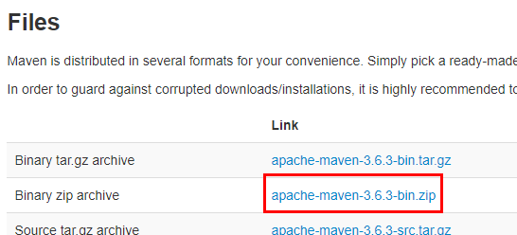
6
빌드 도구 – 1) Maven
설치(http://maven.apache.org/download.cgi)
압축해제

Slide 7
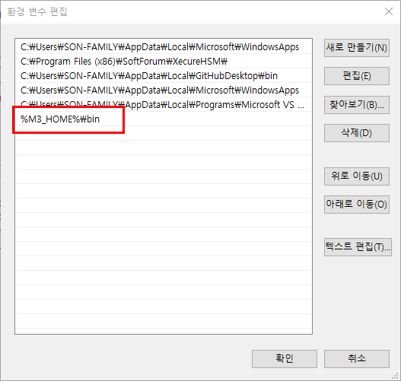
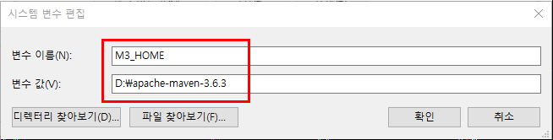
7
빌드 도구 – 1) Maven
환경변수

Slide 8
8
Maven – 1) 자바 프로젝트 생성
Maven 프로젝트 생성
archtype : 프로그램의 템플릿 모음(기본값 : maven-archetype-quickstart)
groupid : 프로젝트 개발팀에 할당된 id
artifactid : 프로젝트에 할당된 id
mvn -B archetype:generate -DgroupId=com.mycompany.app -DartifactId=my-app -DarchetypeArtifactId=maven-archetype-quickstart -DarchetypeVersion=1.4

Slide 9
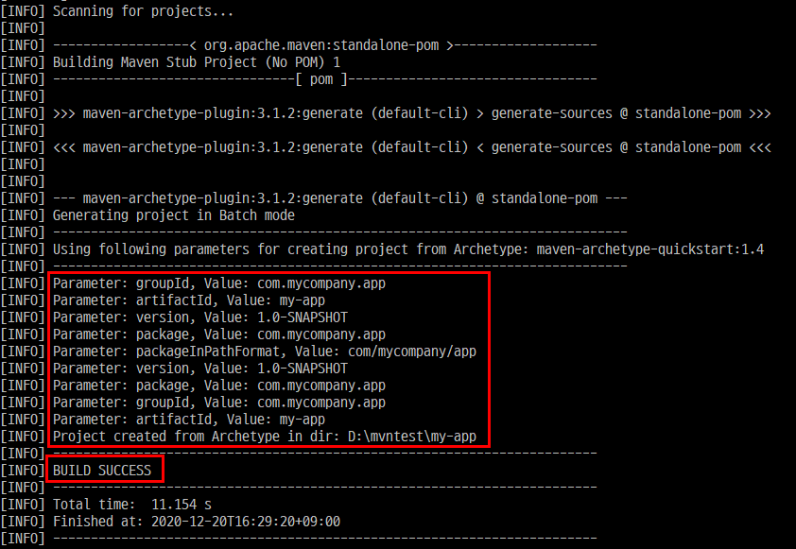
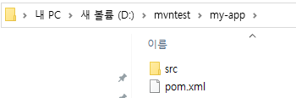
9
Maven – 1) 자바 프로젝트 생성

Slide 10
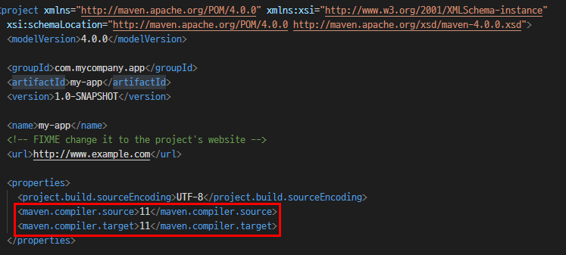
10
Maven – 1) 자바 프로젝트 생성
pom.xml 수정

Slide 11
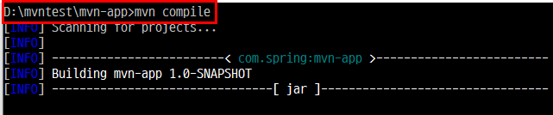

11
Maven – 2) 컴파일과 실행
컴파일
실행

Slide 12
12
Maven Goal
골에 무엇을 지정하는가에 따라 실행할 처리 내용이 달라지게 됨
종류
goal | 명령어
컴파일 | mvn compile
유닛 테스트용 컴파일 | mvn test-compile
유닛 테스트 | mvn test
프로그램 패키징 | mvn package
프로젝트 클린업 | mvn clean

Slide 13
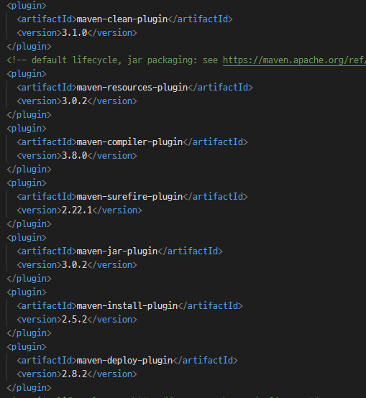
13
Maven Goal
각 goal 에 따라서 플러그인을 연결하고 사용하는 형태

Slide 14
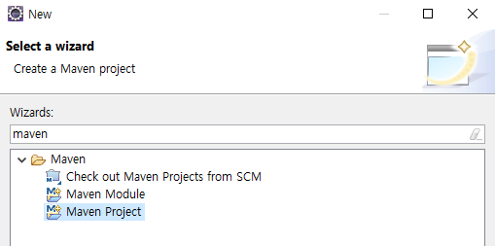
14
이클립스에서 Maven 사용하기
Maven 은 플러그인으로 이클립스에 포함된 상태
Maven 프로젝트 생성

Slide 15
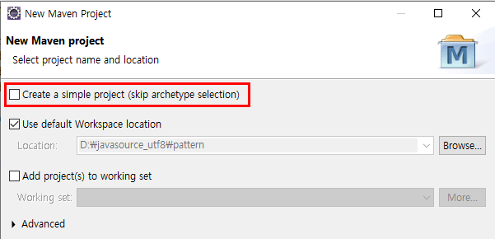
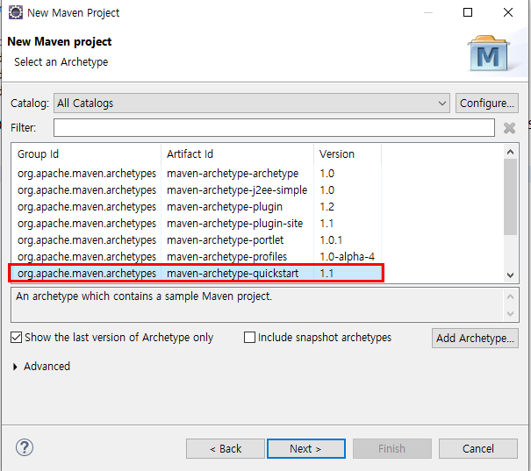
15
이클립스에서 Maven 사용하기

Slide 16
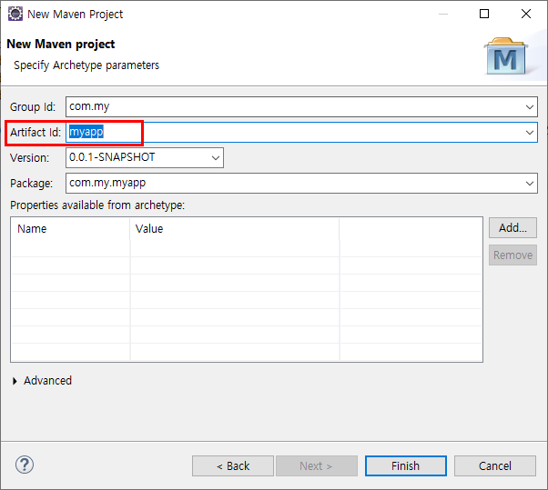
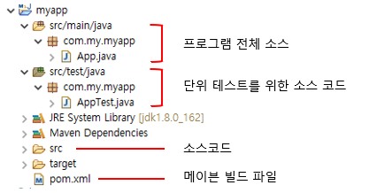
16
이클립스에서 Maven 사용하기

Slide 17
17
이클립스에서 Maven 사용하기

Slide 18
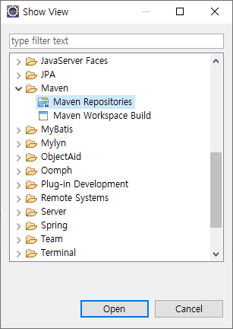
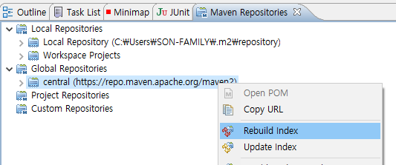
18
[참고] pom.xml 작성을 위한 Maven 설정
Maven 검색 후 사용하기

